Slide 1



12 - Longueurs, aires et durées
1 Parmi les unités : km, m, cm ou mm, choisir celle qui est la plus adaptée
pour mesurer :
a. la taille d’une fourmi b. la hauteur d’un arbre
c. la distance entre deux villes d. la taille d’un nouveau-né
2 Recopier et compléter :
a. 1 km = … m b. 1 m = … cm c. 1 cm = … mm
d. 1 dm = … cm e. 1 m = … mm f. 1 m = … dm

Slide 2
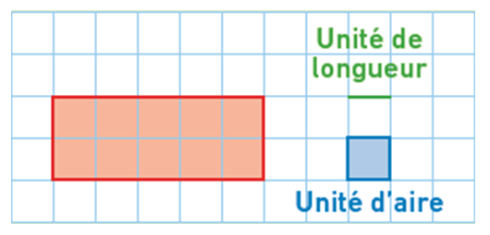
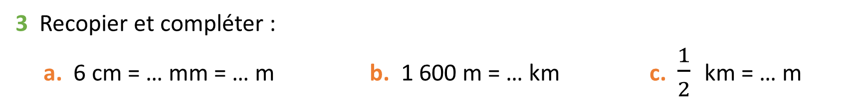
12 - Longueurs, aires et durées
3 Recopier et compléter :
a. 6 cm = … mm = … m b. 1 600 m = … km c. $\frac{1}{2}$ km = … m
4 Donner le périmètre et l’aire du rectangle rouge :

Slide 3
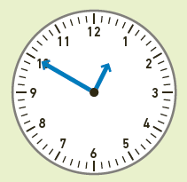
12 - Longueurs, aires et durées
5 Zoé vient de terminer son repas de midi.
Elle regarde sa montre.
Quelle heure est-il ?
6 Recopier et compléter :
a. 2 jours = … heures b. 6 minutes = … secondes
c. 5 heures = … minutes d. 3 semaines = … jours

Slide 4
12 - Longueurs, aires et durées
7 Parmi les unités suivantes : secondes, minutes, heures, jours, mois, années,
choisir l’unité la plus adaptée pour mesurer :
a. la durée de l’été
b. l’âge de Manon qui est en 6e
c. la durée des vacances d’hiver
d. la durée d’un trajet en train entre Pau et Paris
e. la durée de la récréation au collège
f. le record du monde du 100 m en athlétisme

Slide 5
12 - Longueurs, aires et durées
8 a. Il est 13 h 30.
Quelle heure sera-t-il dans 40 minutes ?
b. Il est 14 h 15.
Il y a 45 minutes, quelle heure était-il ?

